Slide 1
AUDIO FOR TV
2017
SKEMA BLOCK PERALATAN REKAMAN AUDIO
DOSEN: SUGIARTO
PERTEMUAN KE-7

Slide 2
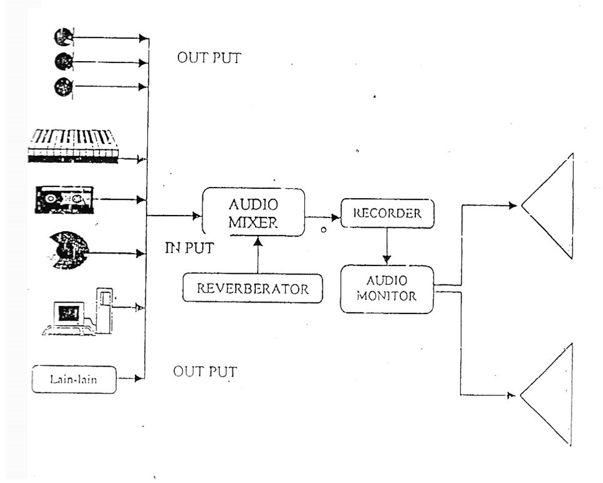
AUDIO FOR TV 2017
ALUR SISTEM PEREKAMAN AUDIO

Slide 3
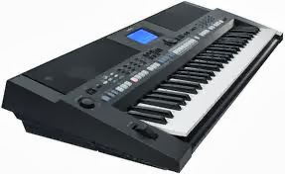
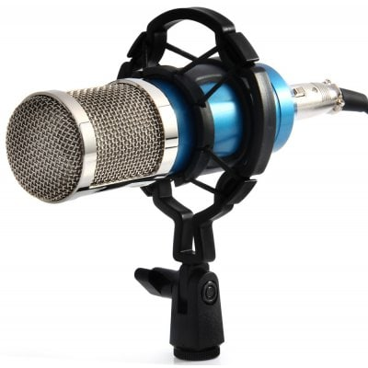
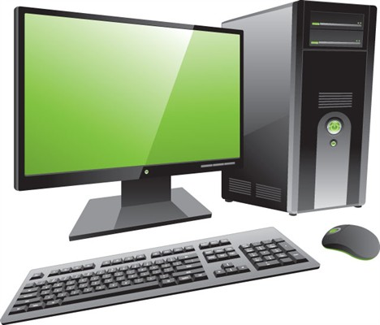
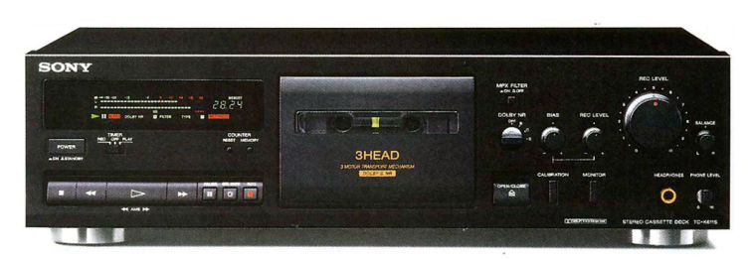
AUDIO FOR TV 2017
PRINSIP DASAR SISTEM INSTALASI
INPUT: sumber suara/sound (microphone, alat musik, compact disc, radio cassete, komputer, dll)

Slide 4
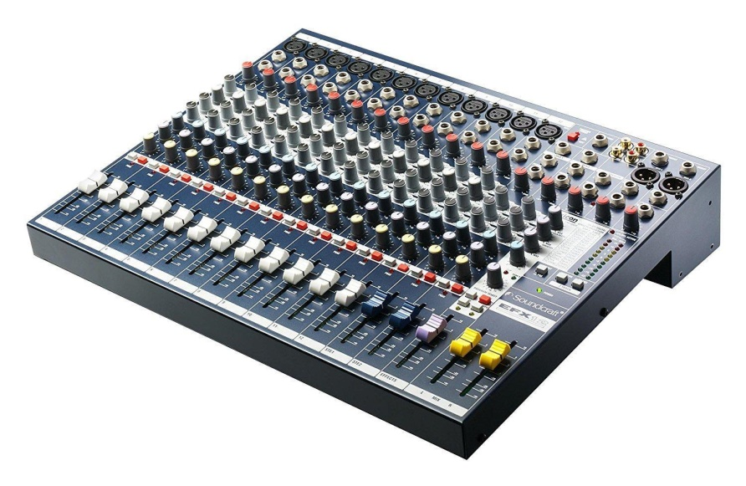
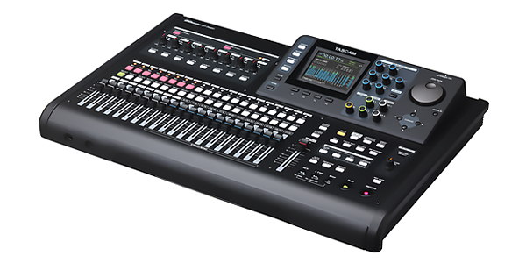
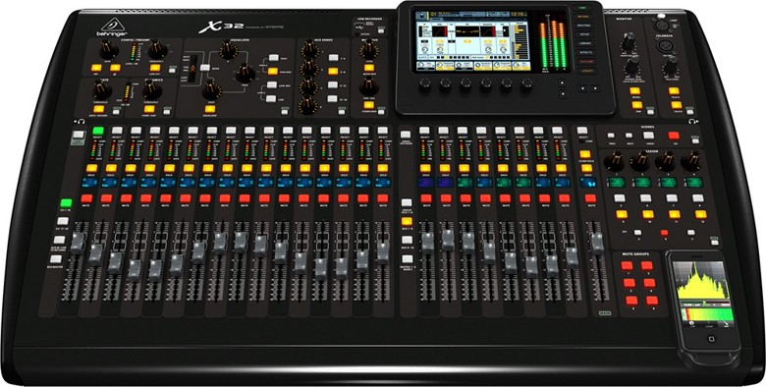
AUDIO FOR TV 2017
PRINSIP DASAR SISTEM INSTALASI
MIXER
Mixer : sebuah mixing console, berfungsi sebagai pencampur suara apakah itu analog maupun digital,
Soundboard/ mixing desk (papan suara) : peralatan elektronik yang berfungsi memadukan ("mixing"), pengaturan jalur (routing) dan mengubah level, serta harmonisasi dinamis dari sinyal audio.

Slide 5
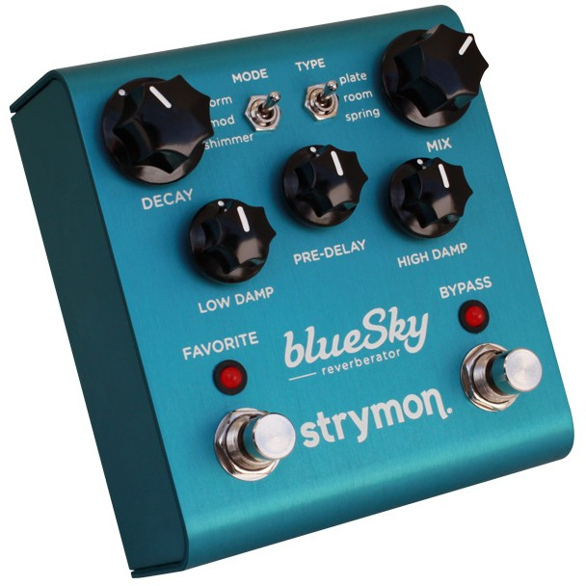
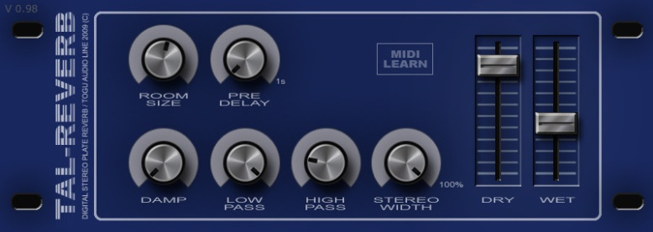
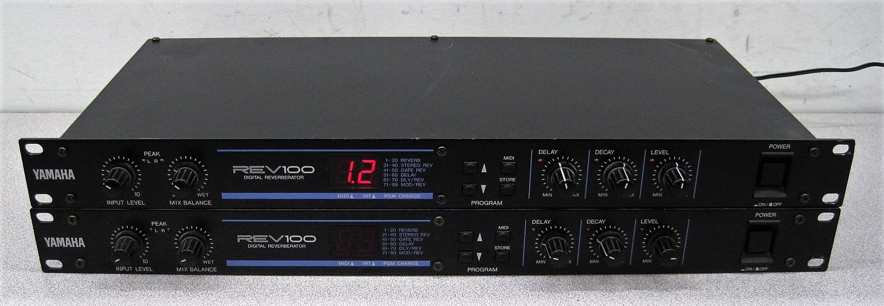
AUDIO FOR TV 2017
PRINSIP DASAR SISTEM INSTALASI
REVEBERATOR
Audio Reverb digunakan untuk menggambarkan suatu dimensi ruang dimana sebuah system audio berada, misal efek suara saat kita berada di tanah lapang, dalam ruangan tertutup, Auditorium,dll.

Slide 6
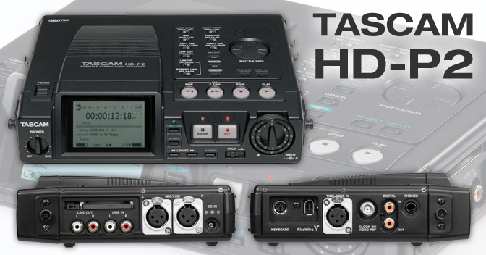
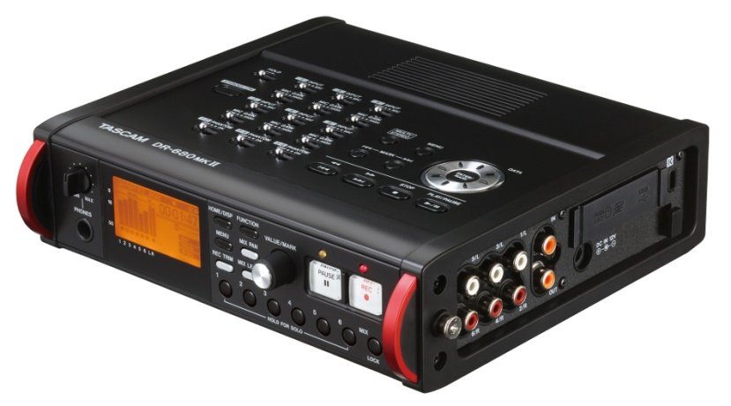
AUDIO FOR TV 2017
PRINSIP DASAR SISTEM INSTALASI
AUDIO/SOUND RECODER
Sound recording and reproduction is an electrical, mechanical, electronic, or digital inscription and re-creation of sound waves, such as spoken voice, singing, instrumental music, or sound effects.
The two main classes of sound recording technology are analog recording and digital recording

Slide 7
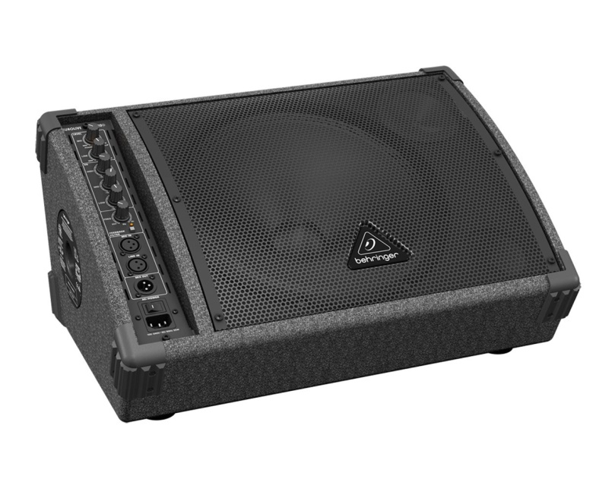
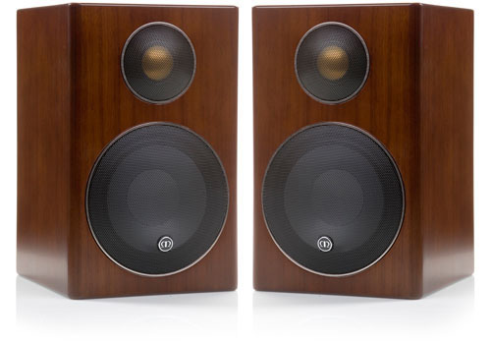
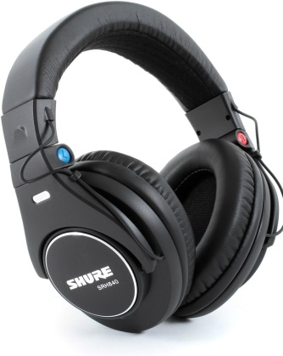
AUDIO FOR TV 2017
PRINSIP DASAR SISTEM INSTALASI
AUDIO MONITOR
Speaker/audio monitor merupakan fold-back pengeras suara yang terdiri dari kabinet speaker yang digunakan di atas panggung. Fungsi Speaker Monitor pada sound system panggung adalah sebagai alat untuk memandu penyanyi atau pemain alat musik dalam mendengar suara mereka atau permainan mereka.
Saoundman/audioman: agar kebutuhan monitoring suara setiap performer di panggung terdistribusi dengan baik.

Slide 8
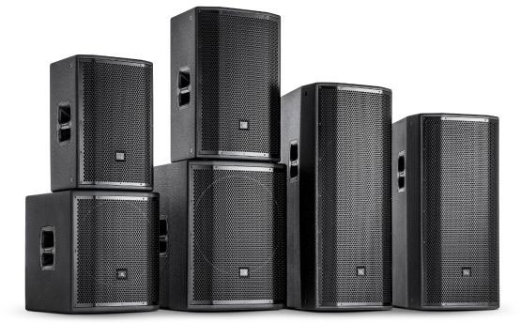
AUDIO FOR TV 2017
PRINSIP DASAR SISTEM INSTALASI
OUTPUT
Speaker: perangkat keras output yang berfungsi mengeluarkan hasil pemrosesan oleh CPU berupa audio/suara.
Speaker memiliki fungsi sebagai alat untuk mengubah gelombang listrik dari perangkat penguat audio/suara menjadi gelombang getaran yaitu berupa suara itu sendiri.

